Slide 1
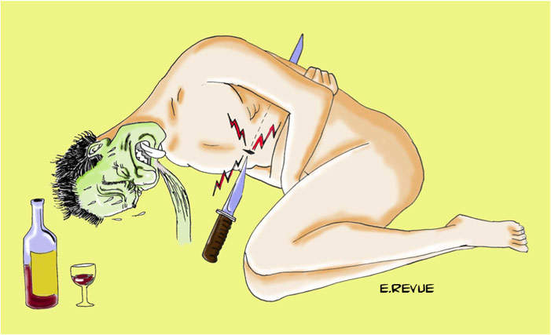
SEMIOLOGIE PANCREATIQUE
( pancréas exocrine).
Cours de troisième année médecine
Faculté de médecine de Batna.
chinarathmane@yahoo.fr
Mardi 25.04.2017 à 15h00

Slide 2
AGENDA
Introduction.
Historique.
Le pancréas dans son état habituel.
Approche sémiologique
La pancréatite aigue.
La pancréatite chronique.
Les tumeurs pancréatiques.
Conclusion.

Slide 4
INTRODUCTION
Les affections pancréatiques désignent l’ensemble des manifestations locales et générales liées à une anomalie de fonctionnement des différentes structures pancréatiques.
Ces affections sont diverses et se partagent entre les pancréatites aiguës, les pancréatites chroniques et les tumeurs bénignes ou malignes

Slide 5
Histoire
Le pancréas, étymologiquement « tout en chair » (gr: πάγκρεας, pan : tout ; kréas : chair), fut décrit pour la première fois par Herophilos (lat Herophilus), un anatomiste et chirurgien grec.
Nommé quelques centaines d'années plus tard par un autre anatomiste grec, Ruphos.

Slide 6
Le Pancréas
Pancréas endocrine
îlots de Langerhans
Pancréas exocrine
acini pancréatiques
PANCREAS ENDOCRINE
Régulation de la glycémie
PANCREAS EXOCRINE
Digestion des graisses

Slide 7
.Le pancréas est une glande exocrine et endocrine. Chacune des deux fonctions est assurée séparément par deux types de structures, mêlées l’une à l’autre, mais morphologiquement différentes : les îlots de Langerhans pour la portion endocrine et les acini séreux pour la portion exocrine.

Slide 9
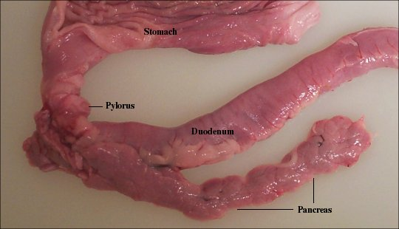
Le pancréas
Estomac
Duodenum
Pancréas

Slide 11
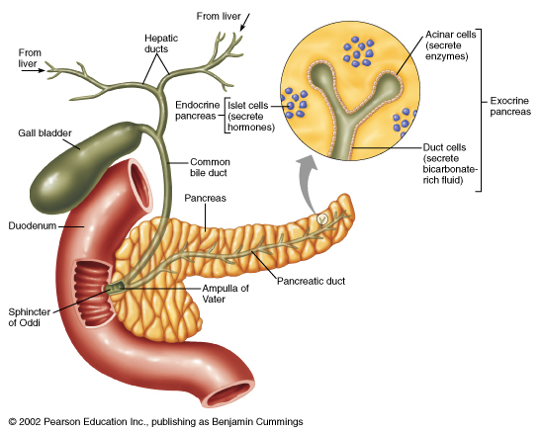
Pancréas: les 2 fonctions
Endocrine
Insuline, glucagon
Exocrine
Enzymes (acini)
Bicarbonate (canaux)

Slide 12
Les deux événements obligatoires consécutifs à l’arrivée du chyme dans le duodénum
L’acidité gastrique doit être immédiatement neutralisée pour éviter les lésions duodénales.
Les macromolécules (protéines, graisses et glucides) doivent être simplifiées (digérées) pour donner des éléments absorbables.

Slide 13
Les deux rôles majeurs de la fonction exocrine du pancréas.

Slide 14
Les deux rôles majeurs de la fonction exocrine du pancréas
Neutraliser l’acidité gastrique
Production d’un suc pancréatique alcalin car riche en bicarbonates
Produire les enzymes majeures de la digestion
Protéases
Lipase
Amylase
nucléases

Slide 15
Bases structurales de la sécrétion pancréatique
Acini en grappes
Sécrétion des enzymes
Système canalaire
Sécrétion hydroélectrolytique
Excrétion du suc pancréatique

Slide 16
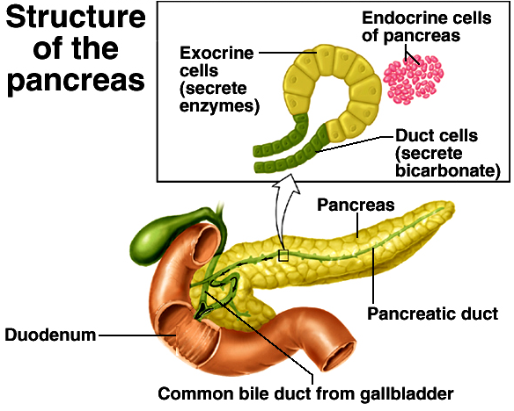
Gall bladder
Sphincter of Oddi

Slide 17
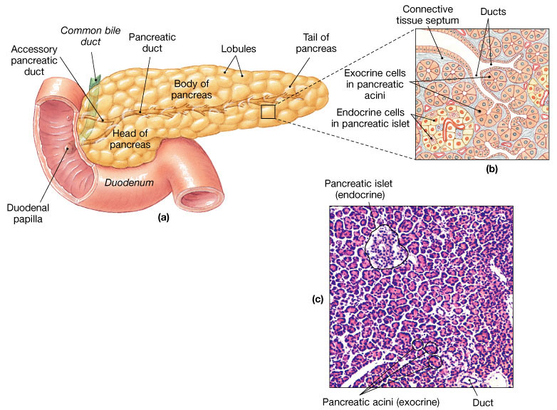
le pancreas
Figure 24.18a-c

Slide 18
Base structurale de la sécrétion pancréatique
Canal intralobulaire
Canal intercalaire
Acini
Un arc de 5-8 cellules glandulaires
Cellule acineuse

Slide 19
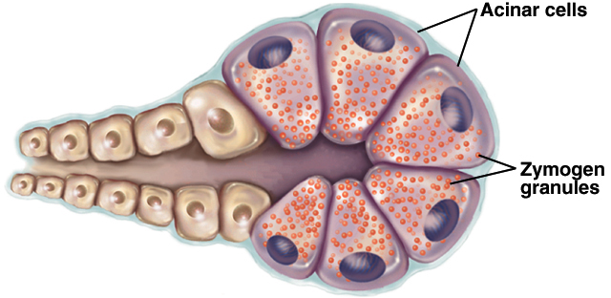
Le pancréon: unité fonctionnelle du pancréas
HCO 3⁻

Slide 20
La cellule acineuse
Pyramidale.
Contient les grains de zymogène en région apicale.
La décharge des grains de zymogène se fait par exocytose.

Slide 21
Les acini pancréatiques sécrètent de nombreuses protéines
Enzymes protéolytiques
Trypsinogène
Chymotrypsinogène
Proélastase
Procarboxypeptidase A
Procarboxypeptidase B
Enzymes lipolytiques
Lipase
Pro-phospholipase A₁-A₂
Esterases nonspécifiques
Enzyme amylolytique
α-amylase
Nucléase
Deoxyribonucléase (DNase)
Ribonucléase (RNase)

Slide 23
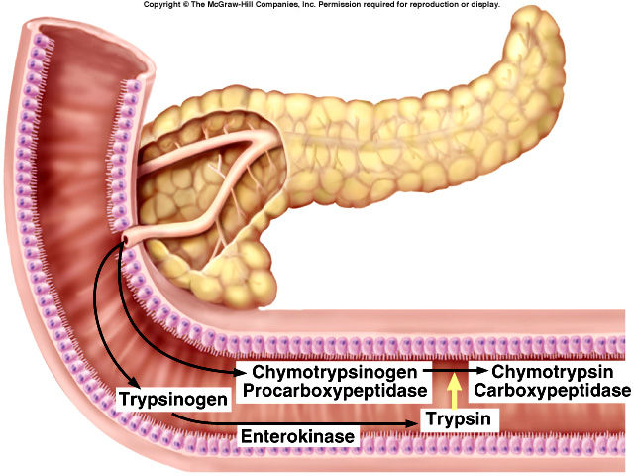
Activation des zymogènes
Trypsinogène transformé en trypsine par l’entérokinase de l’épithélium intestinal
La trypsine assure la conversion des autres zymogènes

Slide 24
Le suc pancréatique
Liquide : 1.5L/j (homme)
Electrolytes
Cations: Proche plasma
Anions:
bicarbonates (25-170 mmol/L) issus du plasma contre un gradient de concentration
Sécrétés activement par les cellules des canaux
Substances organiques
Les enzymes

Slide 25
Le pancréas exocrine est une glande qui secrète des enzymes, de l’eau et des électrolytes dans la lumière digestive. Son rôle est essentiel dans la digestion des aliments.
Pancréas = glande mixte
Sécrétion endocrine
Insuline
Glucagon
Sécrétion exocrine (suc pancréatique)
Bicarbonates => pH alcalin
Enzymes pancréatiques :
Amylase (attention ≠ amylase salivaire)
Lipase
Nucléase, protéase

Slide 26
Le suc pancréatique contient d’autres enzymes en quantité minime qui sont: - l’albumine - les immunoglobulines A, G et M - l’alpha 2 macroglobuline - la transferrine - la lactoferrine

Slide 27
Le pancréas endocrine
La principale sécrétion du pancréas endocrine est l’insuline, sécrétée par les cellules B.
C’est une hormone protéique de 6 000 daltons.
Elle favorise la perméabilité et les transports membranaires de toutes les cellules de l’organisme.
Elle provoque ainsi l’entrée du glucose dans les cellules et permet son utilisation.
Les cellules A sécrètent le glucagon, hormone polypeptidique hyperglycémiant qui favorise la mobilisation des réserves glucidiques.
Les cellules D contiennent de la somatostatine comme l’ont révélé les études immunocytochimiques.
Cette hormone qui s’oppose à l’action de l’hormone somatotrope, joue un rôle de modulation sécrétoire.

Slide 28
Approche sémiologique d’une pancréatite aigue.

Slide 29
La pancréatite aigue
URGENCE

Slide 34
La pancréatite aigue
Les pancréatites aigües correspondent à une atteinte inflammatoire du pancréas caractérisée par des lésions qui peuvent être œdémateuses, hémorragiques ou nécrotiques.
Elles s’accompagnent d’une libération d’enzymes pancréatiques avec auto destruction de la glande.

Slide 35
Fréquence
50 a 100 cas par an par million d’habitants
Age moyen: 55 ans
Sex ratio: 58%♂/42%♀
2 formes:
Pancréatite œdémateuse : oedème affectant uniquement la glande pancréatique
Pancréatite nécrotico-hémorragique : nécrose de tout ou partie de la glande pancréatique et formation de coulées inflammatoires extra-pancréatiques.
Risque infectieux +++

Slide 36
Physiopathologie
Phase d’initiation
Phase de constitution et d’amplification
Phase de régénération

Slide 37
Phase d’initiation
Alcool => viscosité du suc pancréatique => bouchons protéiques intracanalaires => inflammation locale
Calcul => retrodiffusion du suc pancréatique
Stress oxydatif=> activation prématurée du trypsinogène
Augmentation de la pression intracanalaire en amont

Slide 38
Phase de constitution et d’accumulation
Recrutement des cellules inflammatoires: cytokines et chimiokines
Déséquilibre entre cytokines pro et anti inflammatoires et chimiokines => sévérité de PA
Libération de cytokines pro inflammatoires
=> augmentation de la réaction inflammatoire locale => défaillances multiviscérales

Slide 39
Phase de régénération
Poussées aigues répétées
=> cicatrice fibreuse
=> nécrose de la cellule acinaire

Slide 40
Au total : la Physiopathologie
A l’état physiologique les enzymes pancréatiques sont activées dans le tube digestif au contact des aliments à digérer.
Après une agression chimique ou mécanique (consommation excessive d’alcool, obstruction transitoire par un calcul biliaire), il y aura une augmentation de la perméabilité des canaux pancréatiques aux enzymes associée à une activation prématurée des enzymes pancréatiques au sein du pancréas.
Cette ‘‘auto digestion ’’ de la glande et selon son importance, le pancréas va devenir œdémateux ou se nécroser.
C’est le début de la pancréatite.
Le pancréas sera envahi par les cellules de l’inflammation notamment les globules blancs qui vont entretenir le mécanisme de l’inflammation.
La lyse va au delà de la glande avec les cytokines libérées dans le sang qui vont léser les organes à distance en particulier les poumons ou provoquer une défaillance cardio-vasculaire.

Slide 41
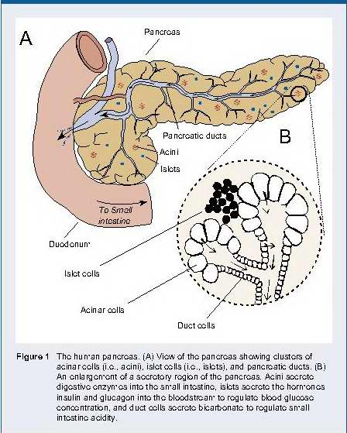
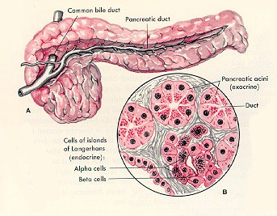

Slide 43
ETIOLOGIES
Les 2 principales causes sont:
Lithiase biliaire 40 %
Alcool 40%
Les autres causes
Chirurgie, CPRE
Médicaments (Imurel, Dépakine…)
Virus (oreillons,hépatites, MNI…), bactéries, parasites
Hypertriglycéridémie, hypercalcémie
Héréditaires
tumeurs

Slide 45
Parmi les médicaments incriminés:
- L’azathioprine .
- La 6-mercapto-purine.
- Le chlorothiazide.
- Le furosémide.
- Les tétracyclines.
- Les oestrogènes.
- L’acide valproique.
-La cimétidine.
- La méthyl-dopa.

Slide 46
Signes généraux
Approche clinique
D’une pancréatite aigue.
1-
L’état général est le plus souvent conservé mais on peut avoir une déshydratation, une polypnée ou une tachycardie.
État de choc: hypotension artérielle, tachycardie, marbrure, dyspnée (polypnée), anurie, trouble de conscience
Fièvre ( si sepsis associé).
Ictère en fonction de l’étiologie

Slide 47
Interrogatoire
les caractéristiques de la douleur.
la consommation d’antalgiques et leur niveau (1 : paracétamol, aspirine ; 2 : codéine ;
3 : morphine) ou d’anti-inflammatoires non stéroïdiens.
L’efficacité partielle ou totale des antalgiques,transitoire ou permanente, est précisée .
les modifications du transit, notamment ceux induits par la stéatorrhée (selles molles et visiblement graisseuses).
la quantification d’une éventuelle perte de poids (rapportée au temps et au poids habituel) et des apports caloriques ;
la présence d’un ictère conjonctival ou cutané, d’une décoloration des selles et d’urines foncées est cherchée. lithiase biliaire et la consommation chronique et importante d’alcool

Slide 48
2- Signes fonctionnels :.
le signe fonctionnel majeur est la douleur.
Elle est brutale et d’intensité croissante déclenché souvent par un excès alimentaire.
Elle siège au niveau épigastrique avec irradiation dorsale.
La position antalgique se fait en anté flexion ou en chien de fusil.
A cette douleur peuvent s’associer des nausées et des vomissements.
Il n’ya habituellement pas de fièvre.

Slide 49
DOULEUR

Slide 51
La position antalgique se fait en anté flexion ou en chien de fusil.

Slide 52
3- Signes physiques
l’examen clinique est le plus souvent pauvre et peu spécifique.
Un météorisme abdominal ou une défense épigastrique peut être rencontrée.
Des signes d’état de choc, ou sepsis.

Slide 53
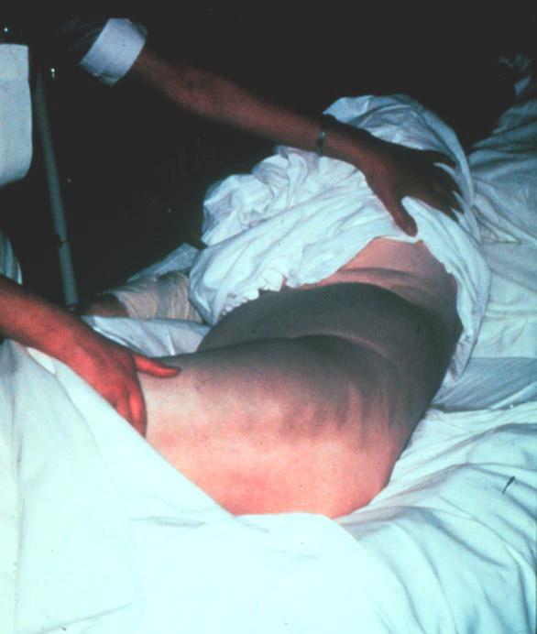
Signe
De
Grey Turner

Slide 54
En cas de pancréatite aiguë, la palpation abdominale est douloureuse.
La présence d’une défense, plus rarement d’une contracture, signe une forme sévère ou compliquée.
Dans ce cadre, il faut aussi chercher des signes de
-Défaillance multiviscérale (respiratoire [polypnée, cyanose].
-Cardiovasculaire [hypotension, pincement tensionnel, tachycardie].
-Rénal [signes de déshydratation, rétention hydrique].
- Neurologique [confusion]).

Slide 55
En présence d’une pancréatite alcoolique (alcoolisme important et ancien souvent associé à un tabagisme), on cherchera des signes de cirrhose, des stigmates d’alcoolisme ou de dépendance, un cancer ORL ou stomatologique.

Slide 57
Chronologie des lésions sur le plan anatomopathologique.

Slide 58
EXAMENS COMPLEMENTAIRES
SIGNES BIOLOGIQUES
Enzymes pancréatiques:
LIPASE 3N plus spécifique
AMYLASE 3N
Autres examens: permettent d’évaluer la gravité de la PA puis les autres causes de PA: NFS/Plaq, iono sg, calcémie, glycémie, GDS, bilan hépatique, hémostase
SIGNES RADIOLOGIQUES
ECHOGRAPHIE ABDOMINALE +++: rechercher une cause biliaire (dilatation VB, calcul enclave, calcul vésiculaire)
TDM abdominale et pelvienne: H48, hypertrophie de la glande pancréatique, œdème péri-pancréatique, coulées de nécrose, abcès

Slide 59
Examens paracliniques
Scanner : +++
à faire dans les 48 heures
hypertrophie pancréatique
collections liquidiennes péripancréatiques
coulées de nécrose, abcès

Slide 60
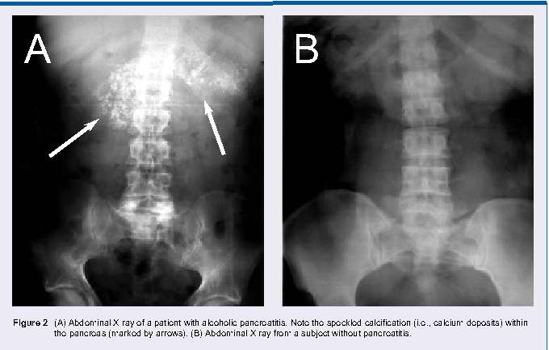

Slide 61
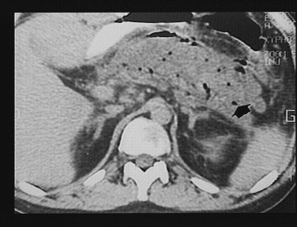
Scanner

Slide 62
Comment évaluer
La gravité de la pancréatite aigue ?

Slide 63
La gravité de la pancréatite aigue
Score de Balthazar :
Balthazar A : scanner normal
Balthazar B : hypertrophie pancréatique
Balthazar C : inflammation péri-pancréatique
Balthazar D : collection/coulée de nécrose unique
Balthazar E : collections/coulées de nécrose multiples, ou présence de bulles d’air dans 1 coulée

Slide 65
Gravité
Score de Balthazar modifié : de 1 à 10
Balthazar A | pancréas normal | 0 point
Balthazar B | élargissement focal ou diffus du pancréas | 1 point
Balthazar C | densification de la graisse péri-pancréatique | 2 point
Balthazar D | coulée de nécrose péri-pancréatique unique | 3 point
Balthazar E | coulées multiples ou présence de bulles de gaz au sein d’une coulée | 4 point
+ score sur 6 cotant la quantité de nécrose pancréatique (nécrose : 0-30% = +2, 30-50% = +4, >50% = +6)

Slide 66
Points | % de mortalité | % de pancréatite sévère
0 - 3 | 3 | 8
4 - 6 | 6 | 35
7 - 10 | 17 | 92

Slide 67
Gravité
Score de Ranson
Admission :
Age > 55 ans
Leuco > 16 000
Glyc > 11 mmol/l
LDH 350 UI/l
ASAT > 250 UI/l
A 48 h :
Baisse Hb > 10%
Augment Urée > 1,8 mmol/l
Calcémie < 2 mmol/l
Pa O2 < 60 mm Hg
Déficit basique > 4 mEq/l
Séquestration liquidienne > 6 litres
Ranson < 3 : PA légère
Ranson > 3 : PA sévère

Slide 68
Gravité
N’importe quand lors des 48 1ères heures :
Age >55 ans
Leucos > 15 000
Glyc >10 mmol/l = 2 g/l (en absence de diabète
LDH > 3,5 fois la normale
Urée > 16 mmol/l (0,45 g/l)
Calcémie < 2 mmol/l (80 mg/l)
Pa O2 < 60 mm Hg
Albu < 32 g/l
ASAT > 2 N
Imrie > 3 : PA sévère

Slide 69
Gravité
CRP > 150 mg/L à la 48ème heure
valeur prédictive indépendante de PA sévère
Son augmentation au cours de l’évolution doit faire rechercher une complication locale

Slide 70
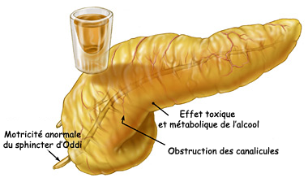
Sémiologie de la pancréatite chronique.

Slide 71
LA PANCREATITE CHRONIQUE.
La pancréatite chronique se définit comme une inflammation chronique du pancréas aboutissant à une fibrose progressive du parenchyme pancréatique et entraînant, à la longue, une destruction plus ou moins complète de la glande pancréatique

Slide 72
LA PANCREATITE CHRONIQUE.
La pancréatite chronique se définit comme une inflammation chronique du pancréas aboutissant à une fibrose progressive du parenchyme pancréatique et entraînant, à la longue, une destruction plus ou moins complète de la glande pancréatique

Slide 73
DEFINITION
Définition:
Fibrose progressive du parenchyme pancréatique avec anomalies canalaires
Destruction des cellules acineuses et endocrines
Fréquence:
Cause alcoolique 90%
Touchant 7/100 000 hab chez l’homme en France
5/100 000 hab chez la femme en France
Homme de 35-45 ans
Sex ratio :9♂/1♀

Slide 75
ETIOLOGIES
Pancréatite chronique calcifiante PCC
ALCOOLIQUE (90%)
PCC liée à l ’hyperparathyroïdie (1%)
PCC héréditaire: anomalies génétiques en cours d ’identification, ATCD familiaux+++
PCC de la mucoviscidose
PCC tropicale: dans les PVD (Asie, Afrique), origine discutée
PCC idiopathique
Pancréatite chronique obstructive (rare)
obstacle chronique des voies pancréatiques: sténoses post-traumatiques, malformation congénitale (pancréas divisum), obstacle tumoral.

Slide 77
PHYSIOPATHOLOGIE
Mécanisme non parfaitement élucidé
Lié à LITHOGENESE pancréatique: formation de calculs protéiques lié à l ’ingestion d ’alcool, calcification de ces calculs, obstruction des canaux pancréatiques, nécrose de la glande puis fibrose cicatricielle
autres mécanismes:
toxicité directe de l ’alcool
phénomène d ’ischémie
terrain génétique

Slide 79
Aspect anatomopathologique
Le pancréas irrégulier et inflammatoire.
Le péritoine qui le recouvre, de même que souvent les viscères adjacents y adhèrent intimement et peuvent être enserrés dans la fibrose.
.
Histologiquement, on trouve une fibrose péri et inter acineuse, mais souvent avec une répartition irrégulière.
Le canal de Wirsung et ses branches sont irrégulièrement dilatés et contiennent des calculs blanchâtres en forme d’oursin.
Les dilatations peuvent être si importantes qu’elles débordent les limites du parenchyme formant des cavités pseudo- kystiques.

Slide 82
Approche sémiologique .

Slide 83
…Une clinique
La latence clinique peut durer plusieurs années.
Elle évolue ensuite en deux phases cliniques :
1- une phase initiale durant plusieurs années, marquée par des épisodes douloureux avec possibles complications.
2- une phase tardive où l’insuffisance pancréatique exocrine et endocrine apparaît .

Slide 84
…Soit découverte systématique
Découverte systématique sur une radio de l’abdomen sans préparation de calcification dans l’aire pancréatique alors que le patient est asymptomatique.

Slide 85
…Le plus souvent
• Episode douloureux de 2 à 3 jours (poussée évolutive sub-aiguë, douleur souvent typiquement pancréatique).
• Ou véritable poussée de pancréatite aiguë (PA), il s’agit de poussée de pancréatite aiguë sur lésion de pancréatite chronique .

Slide 86
…Parfois complications révélatrices
1- Ictère cholestatique par sténose du cholédoque intrapancréatique.
2- Développement des kystes et pseudo-kystes du pancréas.
3-Rarement hémorragie digestive externe:
• par hypertension portale segmentaire (thrombose spléno-rénale). • par wirsungorragie (érosion vasculaire par un kyste).

Slide 87
Signes cliniques
• Signes fonctionnels Il s’agit surtout de la douleur.
Les crises douloureuses sont prolongées, habituellement intenses et capricieuses.
La douleur est soit une crampe soit une pesanteur sans inhibition respiratoire ni fièvre.
Elle siège habituellement dans la moitié supérieure de l’abdomen, le plus souvent épigastrique.
L’irradiation transfixiante médiane est la plus caractéristique.

Slide 88
L a survenue d’une crise douloureuse après consommation d’alcool chez les malades sevrés est fréquemment signalée.
Le repas aggrave une crise qui a commencée.
La durée des épisodes douloureux est longue : plusieurs heures pendant 2 à 3 jours.
Pendant la crise, la douleur peut être calmée par la position en chien de fusil.

Slide 89
• Signes généraux
L’amaigrissement est le principal signe.
Il est contemporain des douleurs et son importance varie en fonction de l’intensité et de la répétition des crises.
Entre les crises douloureuses le poids retourne à la normale.
Il peut être lié également à la malabsorption.

Slide 90
Signes physiques
L’examen du malade est pauvre car réduit à la constatation d’une sensibilité épigastrique ou d’un des hypochondres.
La perception d’une masse épigastrique peut être la conséquence d’une hypertrophie du pancréas.

Slide 91
L’examen physique du pancréas lui-même est pauvre, car il s’agit d’un organe profond, impalpable quand il est normal.
La palpation d’une masse pancréatique est exceptionnelle et correspond alors à une lésion de grande taille (> 5 cm).
En cas de tumeur, lorsque l’état général est conservé, il s’agit dans la majorité des cas d’une tumeur kystique, papillaire et solide ou endocrine, exceptionnellement d’un adénocarcinome.

Slide 92
La palpation cible surtout les quadrants supérieurs de l’abdomen (hypochondres droit et gauche, région épigastrique), les flancs et les fosses lombaires.
En cas d’obstacle pancréatique sur la voie biliaire, on peut palper une grosse vésicule dans la région épigastrique ou l’hypochondre droit ainsi qu’une hépatomégalie.
En cas de suspicion d’affection maligne, on cherche un foie nodulaire, une adénomégalie, notamment sus-claviculaire gauche (ganglion de Troisier), et des signes de carcinose péritonéale (ombilic, cicatrices abdominales, cul-de-sac de Douglas nodulaire « cartonné » au toucher rectal).
On cherche également une matité déclive témoignant d’un épanchement intrapéritonéal.

Slide 93
Autres signes
AMAIGRISSEMENT
anorexie liée aux douleurs
malabsorption par insuffisance pancréatique exocrine
diabète
DIARRHEE
stéatorrhée liée à la maldigestion des graisses
ICTERE
compression du cholédoque par pseudokyste
stigmates d ’alcoolisme

Slide 94
EXAMENS COMPLEMENTAIRES
Biologie
amylase, lipase: élevées lors des poussées
glycémie: dépistage du diabète
stéatorrhée: dosage de graisse dans les selles (N< 6g/kg) sur 3 jours avec une surcharge en graisse (50g de beurre), reflet de l’insuffisance pancréatique exocrine
Morphologie
ASP: calcification pancréatiques en regard de L2-L3
échographie / scanner: calcifications, pseudokystes, dilatation wirsung, autres complications

Slide 95
EXAMENS : CPRE
JAMAIS à titre diagnostique
MAIS : à visée Thérapeutique : guidée par examens non invasifs

Slide 96
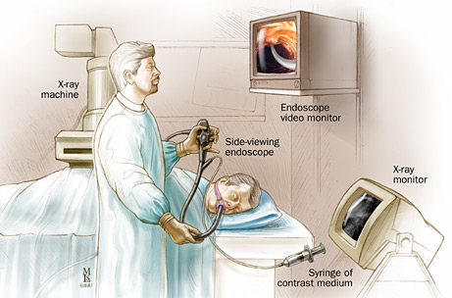
Cholangiopancréatographie rétrograde endoscopique (CPRE)

Slide 97
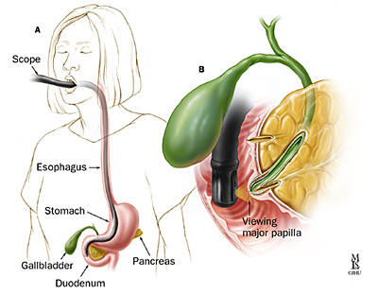
CPRE

Slide 98
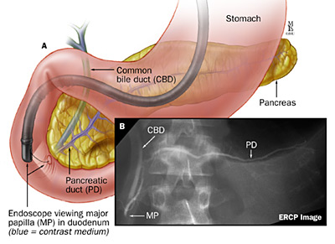

Slide 100
TUMEURS DU PANCREAS
DIFFERENTS TYPES DE TUMEURS DU PANCREAS
TUMEURS MALIGNES
TUMEURS BENIGNES
Adénocarcinome ductulaire 90%
Tumeurs neuro-endocrine
Tumeurs neuro-endocrine
Cystadenome sereux
Cystadenome mucineux
Cystadenome mucineux
Tumeur a cellules acinaires
Tumeur intracanalaire papillaire et mucineuse
Tumeur intracanalaire papillaire et mucineuse
Pancréatoblastome
Carcinome epidermoide
Lymphome non Hodgkinien
Métastases (rein, sein, mélanome…)

Slide 101
LOCALISATION
TETE
75%
CORPS/QUEUE
20%
DIFFUS
5%

Slide 102
EXAMEN CLINIQUE
Circonstance de découverte
Ictère: compression du cholédoque dans les cancers de la tête
Douleur: de type pancréatique, dans les cancers du corps ou de la queue
AEG: dans tous les cas
Diabète: révélatrice ou d’aggravation récente
Diarrhée: rarement révélatrice
Thrombophlébite
Prurit
Examen clinique
Ictère nu, palpation d’une vésicule dilatée
Amaigrissement
Masse épigastrique rarement

Slide 103
EXAMENS COMPLEMENTAIRES
Échographie abdominale
Examen de 1ere intension
Diagnostic positif, extension de voisinage et a distance
Scanographie
Diagnostic positif, extension locorégional (vasculaire, ganglionnaire, retroperitoneale) et a distance (foie)
Échoendoscopie
Plus sensible pour les tumeurs de petite taille (20mm)
Extension locorégionale (vasculaire)
Ponction sous échœndoscopie
CPRE
But thérapeutique: pose endo-prothèse biliaire si obstruction des voies biliaires ou endo-prothèse duodénale si compression duodénale
Dosage du CA 19.9
Marqueur de surveillance

Slide 104
Tests biologiques fonctionnels pancréatiques.
La mesure du débit fécal de graisses sur deux jours :
un débit fécal de graisses supérieur à 6 grammes par 24 heures définit un stéatorrhée .
La mesure de la concentration fécale en élastase C’est une enzyme pancréatique non digérée lors de son transit dans l’intestin, éliminée intacte dans les selles.
Au-dessus de 200 μg par gramme de selles, il n’y a pas d’insuffisance pancréatique exocrine.
En dessous de 100 μg par gramme de selles, il y a une insuffisance pancréatique exocrine

Slide 105
Résultat.
Seul le pancréas permet de digérer les lipides. Lorsque le pancréas est détruit (pancréatite chronique évoluée), ou réséqué, ou que le canal pancréatique est obstrué (tumeur), les lipides ingérés ne sont plus digérés et donc non absorbés.
Leur débit fécal augmente et devient pathologique : c’est la stéatorrhée .

Slide 107
Conclusion
Elle touche préférentiellement les sujets âgés avec une prédominance masculine.
Les motifs de consultations les plus fréquemment rencontrés sont: les douleurs abdominales, l’ictère et les vomissements.
La consommation de l’alcool et du tabac représente les facteurs de risque les plus connus.
Découverte fortuite.
Parfois à un stade de complications tardives: choc pour l’atteinte aigue , et le cancer pour la forme chronique.
Les examens para cliniques notaient le plus souvent la présence d’une masse pancréatique, d’une dilatation du Wirsung, de calcifications et d’une hypertrophie de la glande.

Slide 108
A retenir

Slide 111
En fin
Le meilleur professeur est celui qui te montre ou regarder sans te dire ce que tu dois voir

Slide 112
Bibliographie
1. ABASSE & SANOGO. Cancers du pancréas: études cliniques, épidémiologiques et prise en charge dans le service de médecine interne de l’hôpital du point G. Thèse doct. Méd.,Bamako 2006.
2. AKOUJE S.B. Pancreatitis in Natal. An autopsy study. –South Afr. Med. Journal; 1987, 54, 667-669. 3. BIWOLE S.M. & Coll. – Chronic pancreatitis in Cameroun. Analysis of etiological and clinical aspects. Paris in Gastroenterology hepatology 1992; 3:109-121.
4. BOISSEL P. Pancréatites aiguës: étiologie, diagnostic, évolution et pronostic, principes au traitement médical et chirurgical. Paris in La Revue du praticien, Edition HUVEAUX 1990 ; 40 (23) : 2173-2176.
5. BUSCAIL L. Diagnostic de la pancréatite chronique débutante. Paris in Gastroentérologie clinique et biologique 2002 ; 26 :B124-B129.
6. CABANNE F., BONENFANT L. Anatomie pathologique : Principes de la pathologie générale et spéciale.Paris, Edition MALOINE ; 1982 : 874-889.
7. CARAYON A., ONDE M.,et ROUSSELOT M. Evolution de la pathologie pancréatique de l’Africain (à propos de 22 observations).- Bull. Soc. Méd. Afr.noire Lgue frse, 1967,12, 283-293.
8.YADAV D., LOWENFELS A.B. Trends in the epidemiology of the first attack pancreatitis: a systematic review. Arkansas in Pancreas 2007; 34(1): 174.
9.TRAORE S.S. et Coll. Les tumeurs de la tête du pancreas à propos de 35 cas colligés au CHU/YO. Thèse de médecine Ouagadougou 2010 ; 115 pages.
10. Les tumeurs de la tête du pancréas à propos de 35 cas colligés au centre hospitalier universitaire Yalgado Ouédraogo. Thèse de doctorat médécine 2010 ; 115 pages.

